Slide 1
Okvir za modeliranje HouseHub
Marko Šimić
Stipe Jurković
Nataša Vulević
Jakov Petric
FESB, Programsko Inženjerstvo
2022/23.

Slide 2
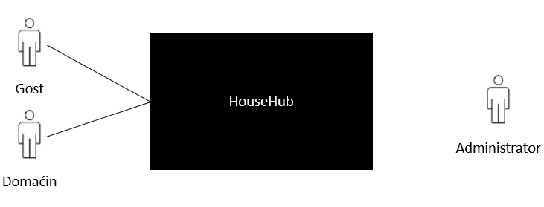
Black-box model

Slide 3
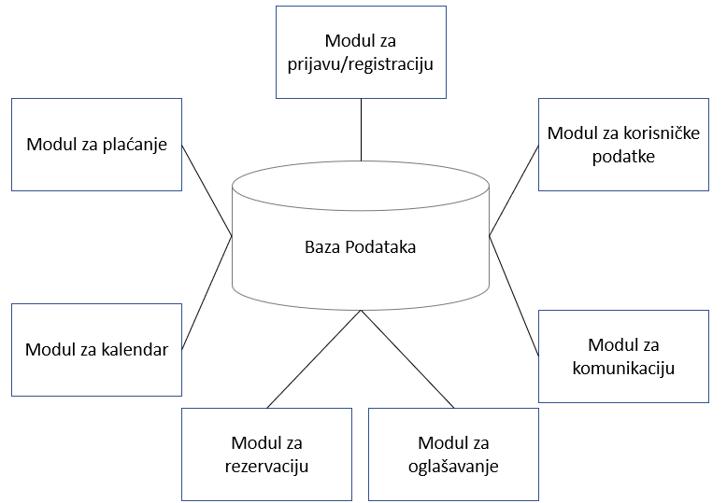
White-box model

Slide 4
Tablica modula
Modul za prijavu/registraciju | Omogućuje prijavu u aplikaciju sa e-mail adresom i lozinkom
Modul za plaćanje | Omogućuje plaćanje gostima
Modul za kalendar | Omogućuje pristup kalendaru i organizaciju
Modul za korisničke podatke | Omogućuje pregled osnovnih podataka korisnika
Modul za komunikaciju | Omogućuje komunikaciju u aplikaciji između korisnika
Modul za rezervaciju | Omogućuje korisnicima da rezerviraju nekretninu u traženom terminu
Modul za oglašavanje | Omogućuje postavljanje, izmjenu podataka i pregled oglasa

Slide 5
Baza podataka
Naziv entiteta | Podaci | Moduli
Gost | OIB, ime, prezime, e-mail, broj mobitela, datum rođenja | Svi
Domaćin | OIB, ime, prezime, ... | Svi
Račun | ID, iznos, OIB_domaćina, OIB_gosta, datum | Modul za plaćanje
Oglas | ID, OIB_domaćina, naziv, tip, opis, slike, sadržaji, ... | Modul za kalendar
Chat | ID, poruka, timestamp | Modul za komunikaciju
Recenzija | ID, tekst recenzije | Modul za korisničke podatke
Rezervacija | Datum početka, datum kraja, OIB_gosta, OIB_domaćina | Modul za rezervaciju
ChatDomaćin | ID_poruke, ID_domaćina | Modul za komunikaciju
ChatGost | ID_poruke, OIB_gosta | Modul za komunikaciju
GostRecenzija | ID_recenzije, OIB_gosta | Modul za korisničke podatke
OglasRecenzija | ID_recenzije, ID_oglasa | Modul za korisničke podatke

Slide 6
Hvala na pažnji.

